Slide 1
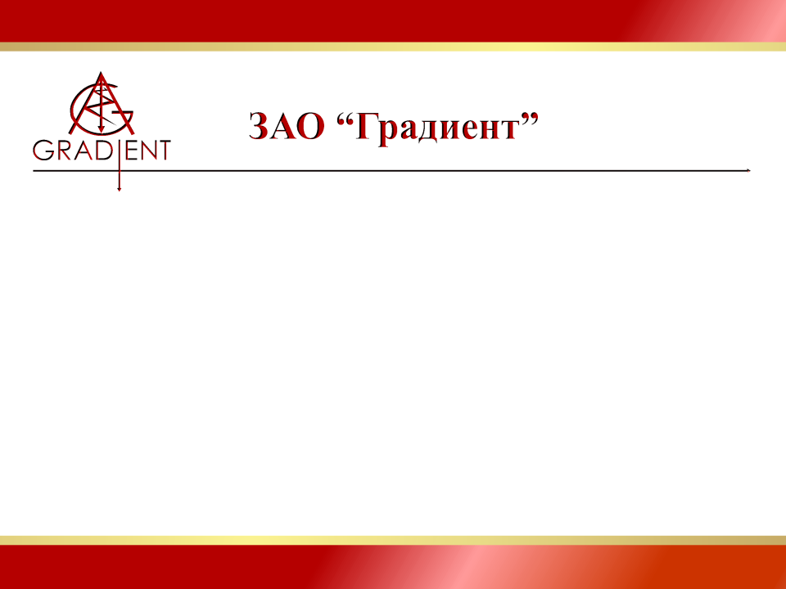
Биряльцев Е.В. ЗАО Градиент
Елизаров А.М. Казанский филиал НИИСИ РАН
Новые методы сейсморазведки
На основе высокопроизводительных вычислений
Таруса – 21.04.2015 г.

Slide 2
Задачи сейсморазведки
Прямая задача. Определить напряжения в некоторых точках среды, зная источник сигнала и свойства среды.
Обратные задачи :
Определить характеристики источника сигнала, зная зарегистрированные сигналы и свойства среды.
  Мониторинг микросейсмической активности
  Определение трещиноватости
  Контроль ГРП
Определить свойства среды, зная зарегистрированные сигналы и функцию источника
  Структурные построения
  Определение характеристик пласта
  Определение характеристик флюида

Slide 3
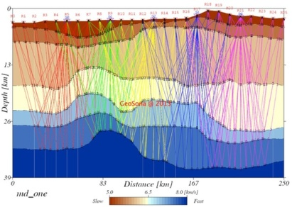
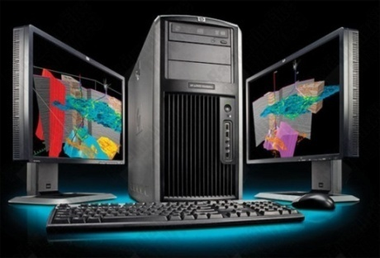
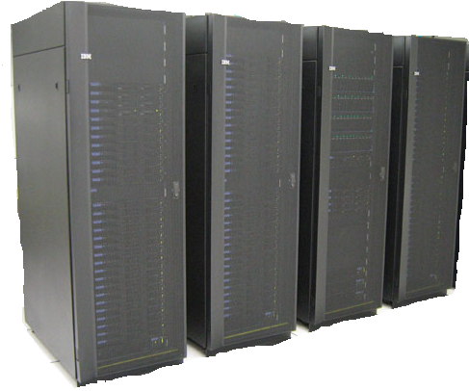
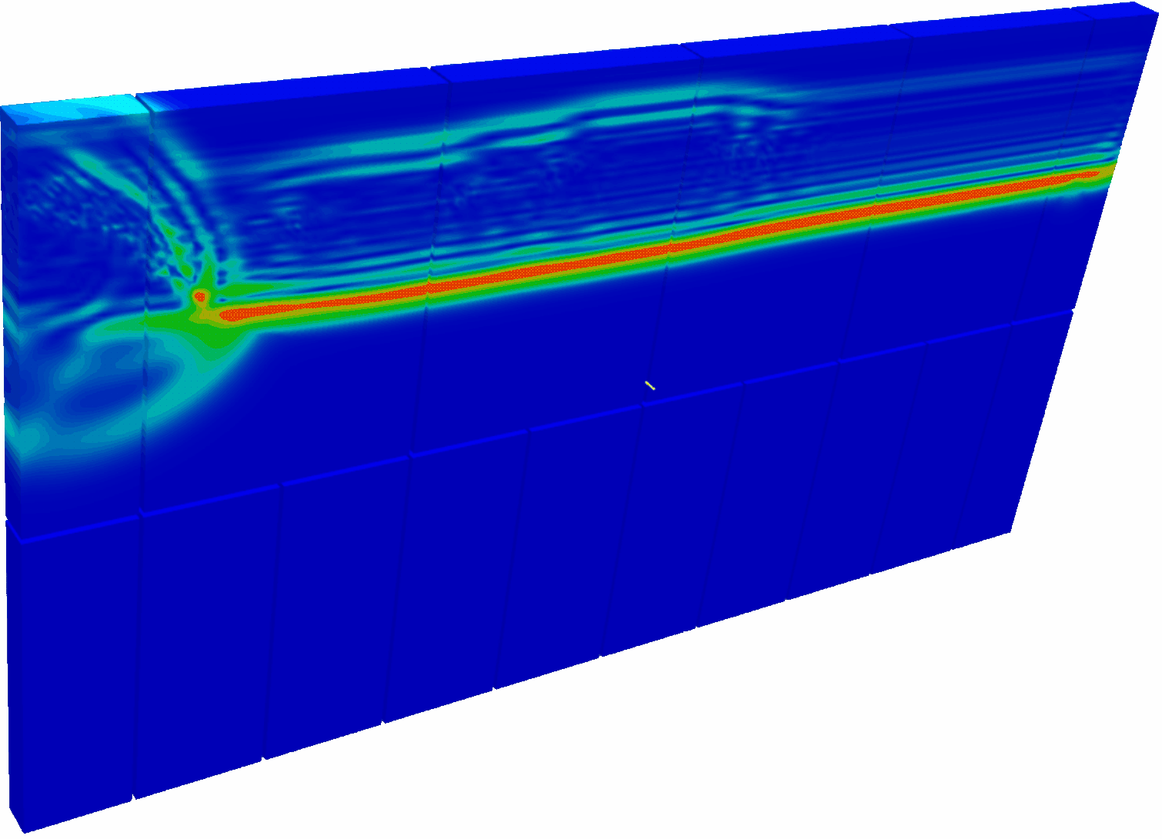
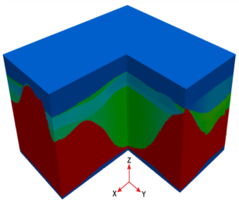
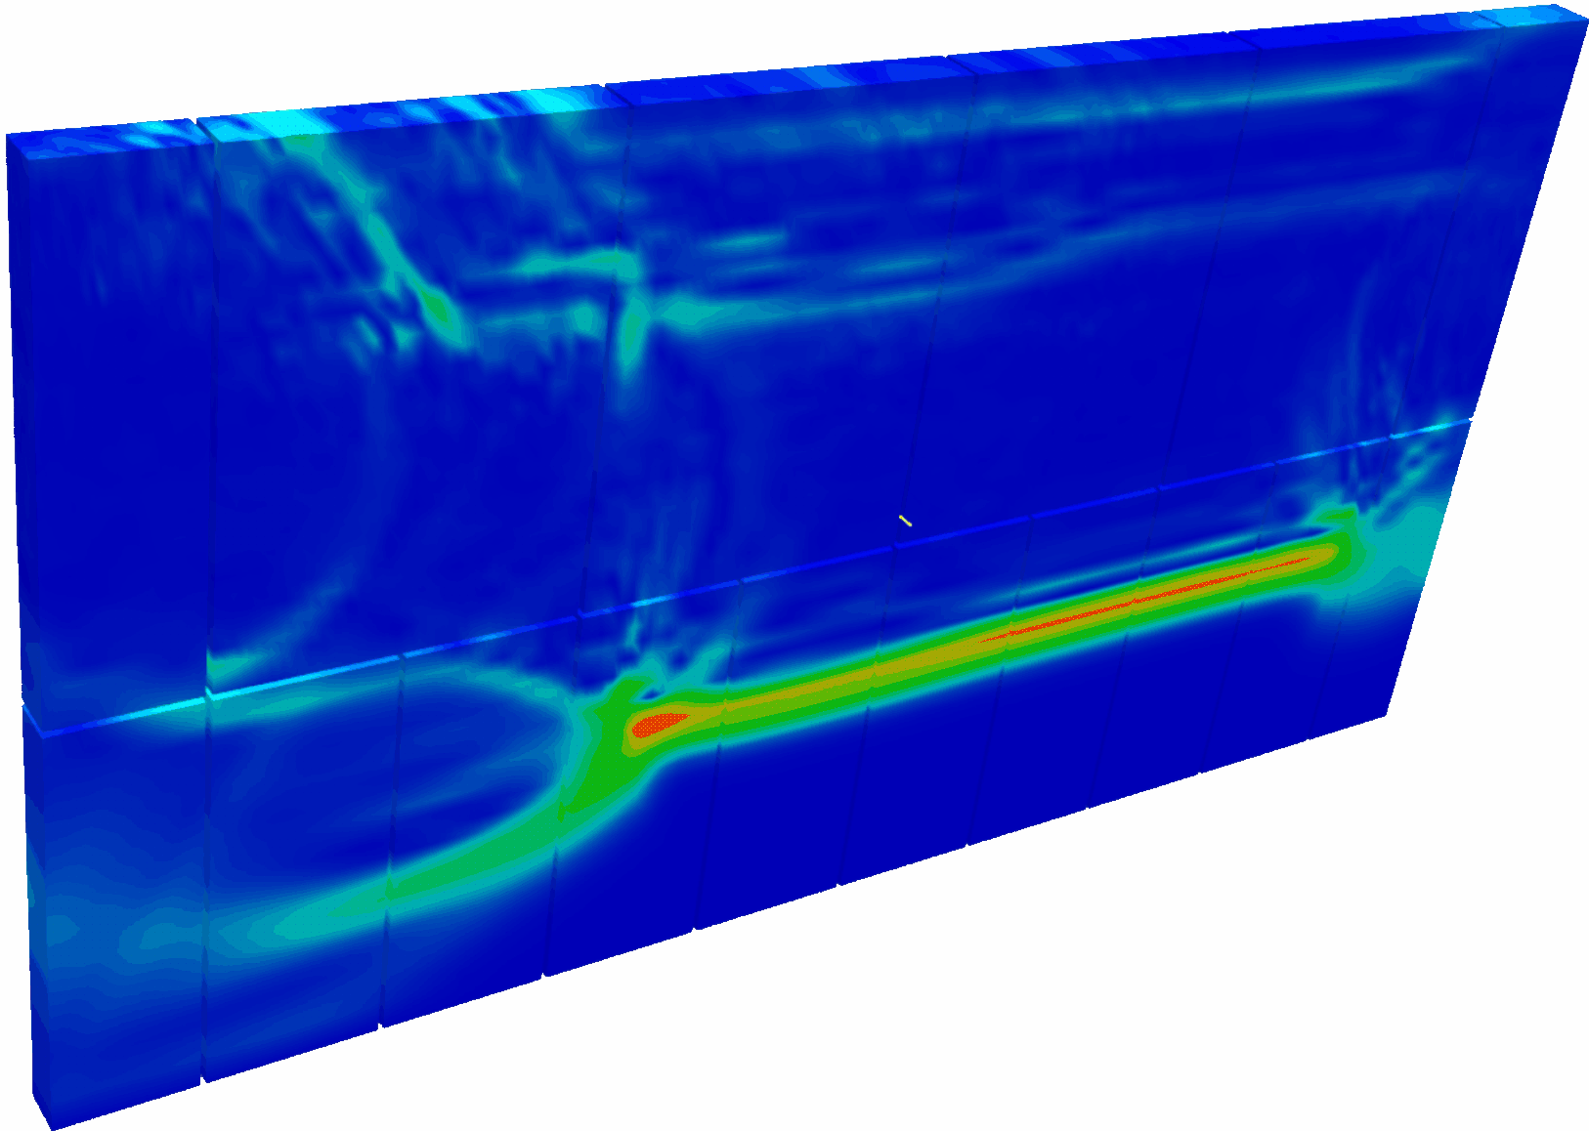
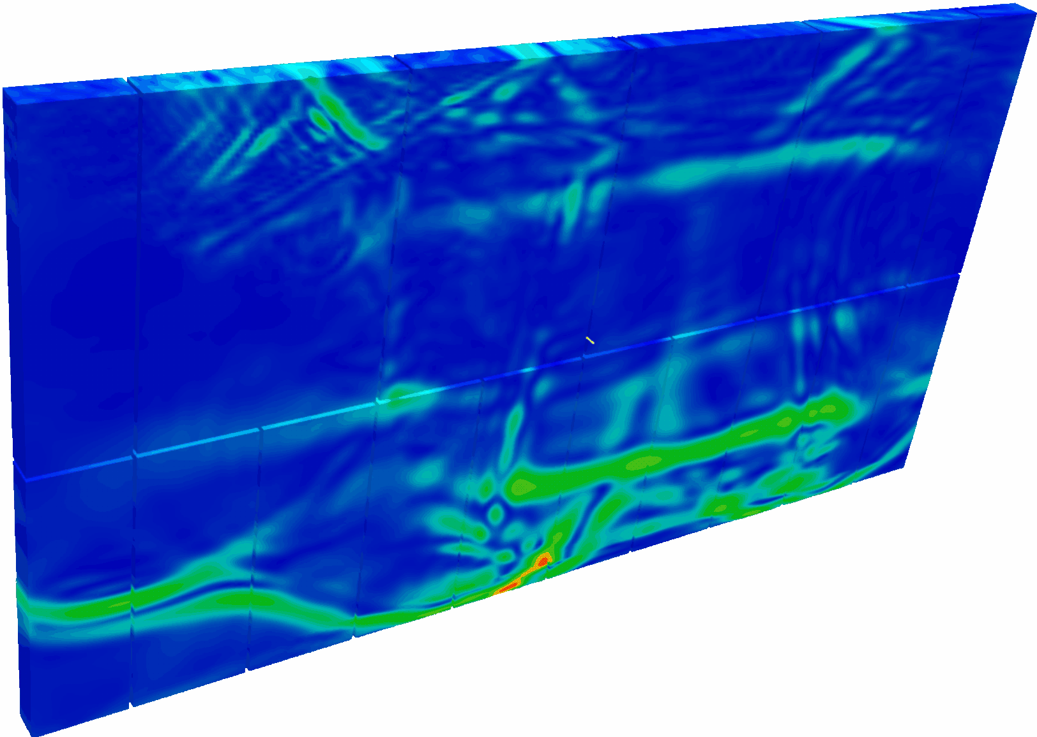
Традиционная сейсморазведка
Лучевая постановка
Требуемые
вычислительные мощности
класса рабочей станции
vs.
Новые подходы
Полноволновая постановка
Требуемые
вычислительные мощности
суперкомпьютерного класса
t =0,5 с
t =1,0 с
t =1,5 с

Slide 4
Решение обратной задачи для восстановления источников
Традиционные методы:
1. Метод засечек
2. Дифракционное суммирование
Новые подходы:
1. Моделирование в обратном времени
2. Метод максимума правдоподобия

Slide 5
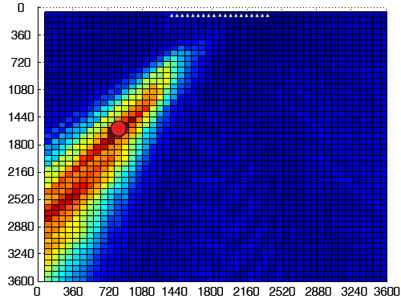
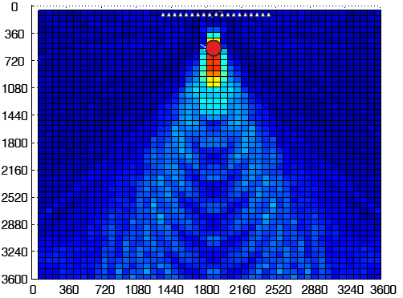
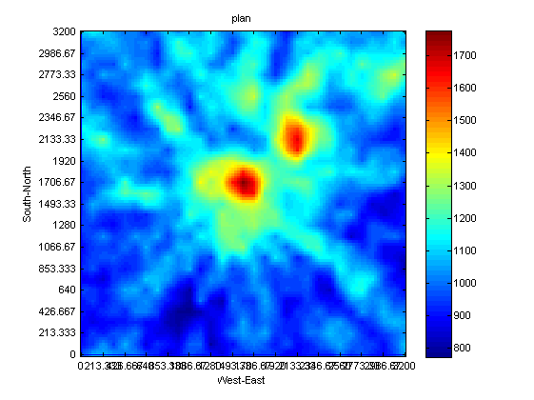
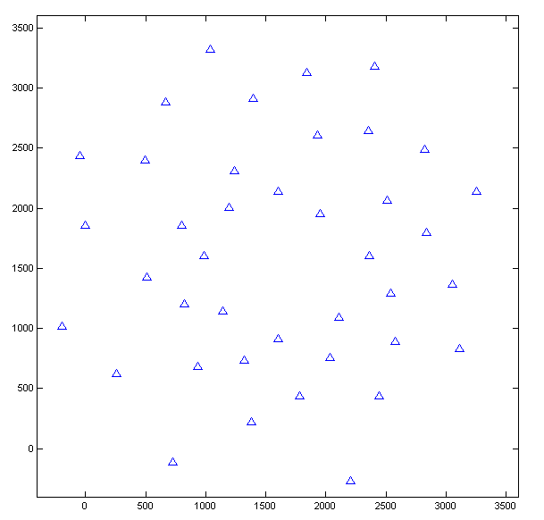
Дифракционное суммирование
Плюсы:
Простая реализация, достаточно
лучевых методов для расчета
первых вступлений
Минусы:
Плохая точность локализации
Плохая помехоустойчивость

Slide 6
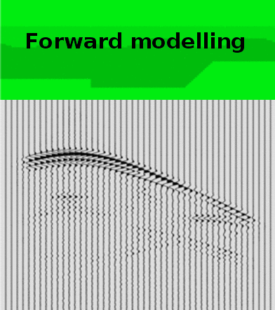
Time Reverse modeling
Плюсы:
Большая точность локализации
Большая помехоустойчивость
Минусы:
Очень высокая ресурсоемкость
Gajewski, D., Tessmer, E., 2005,
Reverse modelling for seismic event characterization.
Geophys. J. Int. ,163, 276-284.

Slide 7
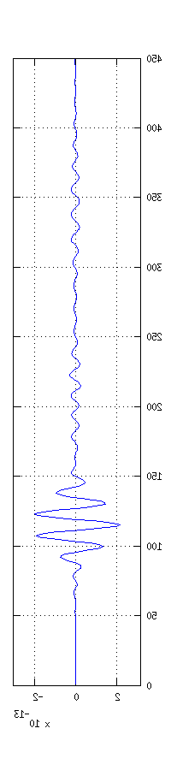
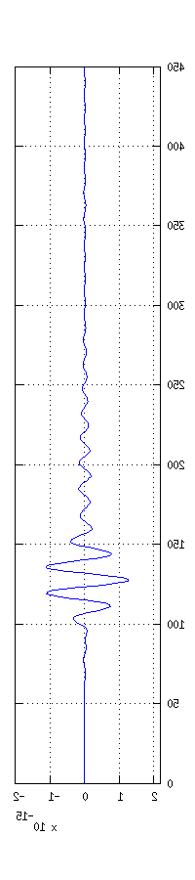
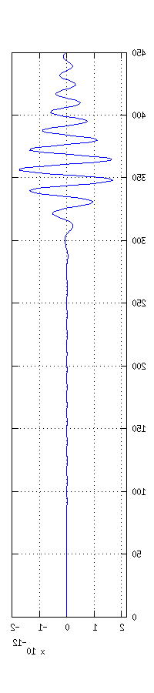
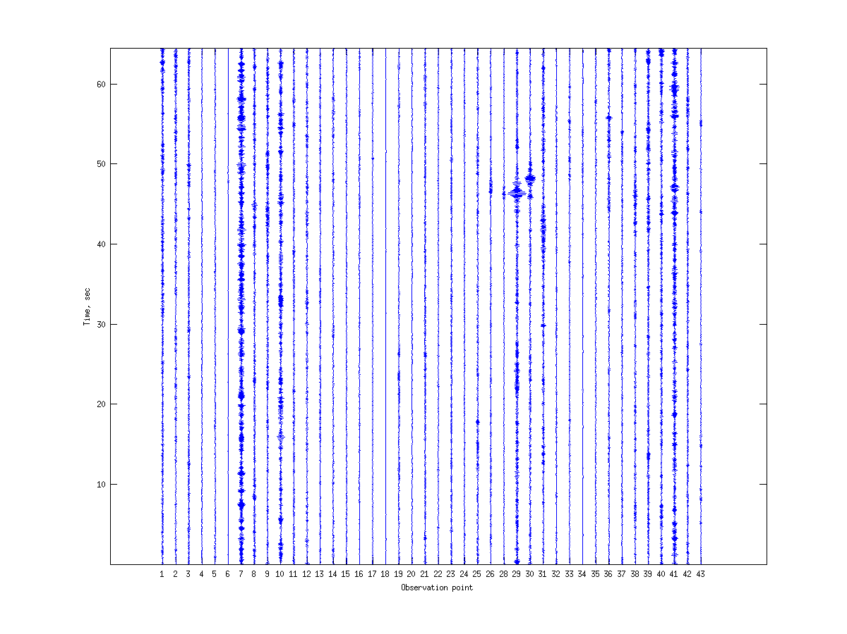
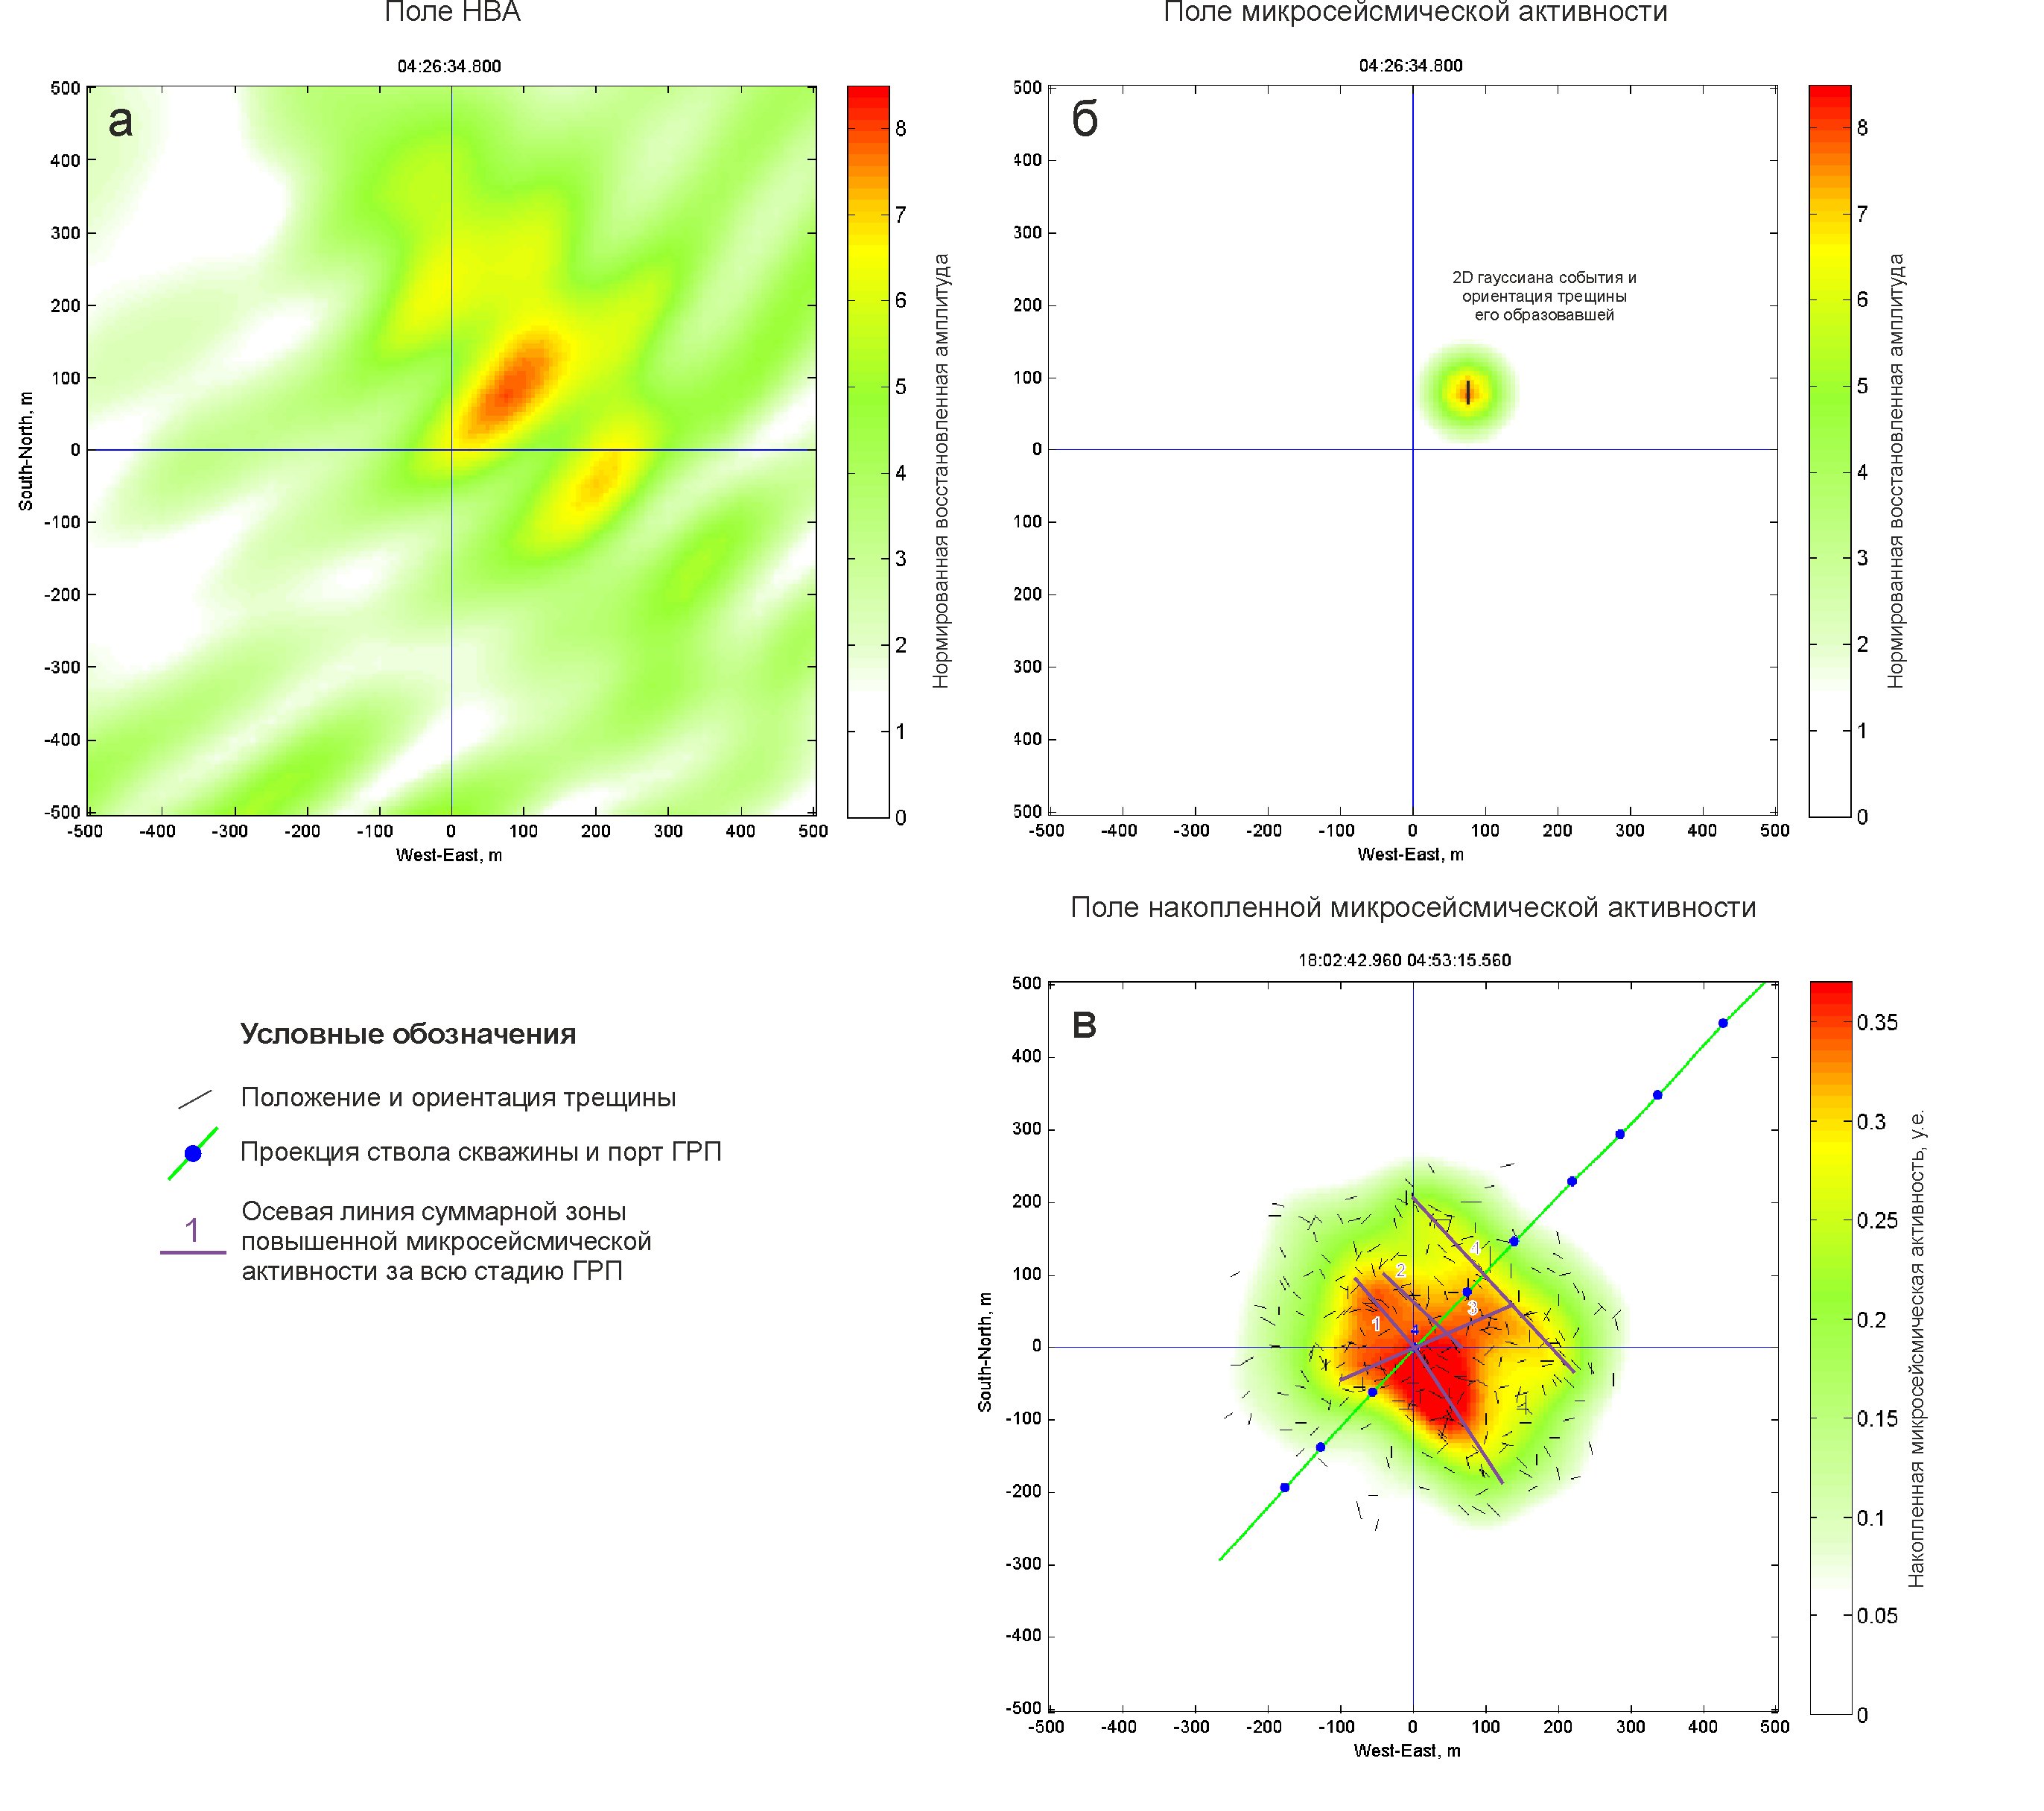
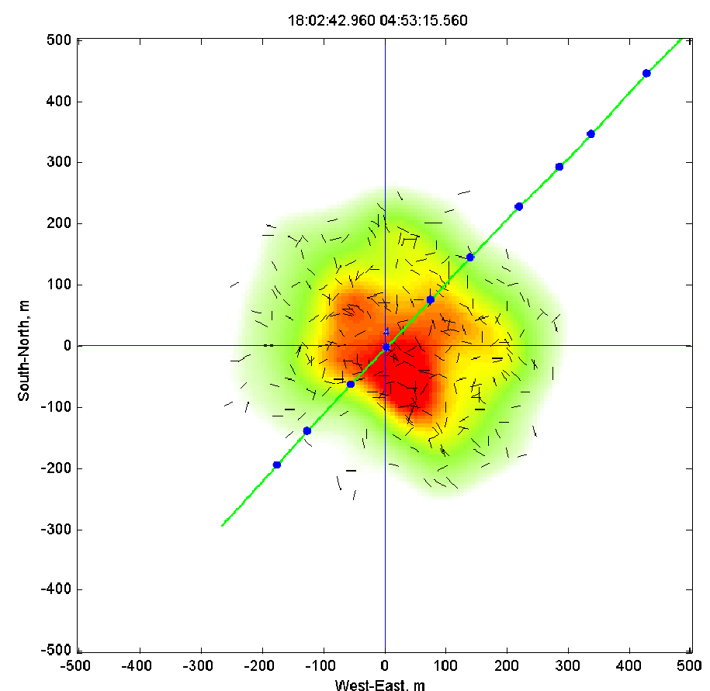
  Метод максимального правдоподобия
Z X Y
Ма
Максимум правдоподобия
10³-10⁵ обращений матриц размерности 10⁴
Модельный отклик
Реальные данные
Поле отношения
сигнал/шум
Микросеймическое событие
Совокупная микросейсмическая
активность
Notes:
This are main stages of the Full-Wave location technology.
First of all we build 3d numerical model on the base of velocity model by Vertical seismic profiling.
Then we simulate the wave process from an impulse on the depth of reservoir.
During this time we record simulated responses in places where our sensors are installed.
In the meantime microseismic records are acquired during hydraulic fracturing.
Then they are filtered from harmonical noises while saving background noises.
After that filtered data match to the simulated responses by maximum likelihood method.
To calibrate location system we use the perforation shot or other high energy event in well.
And finally we detect events and stack them in a map of stacked seismic activity.
This is the complete picture
Let’s have a look of each stage in more detail

Slide 8
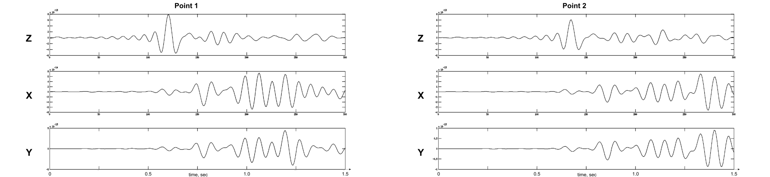
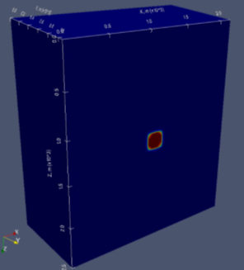
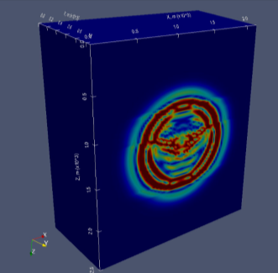
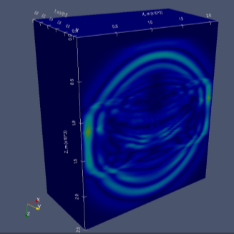
Расчет формы сигналов
Notes:
Мы используем наиболее информативный метод - максимального правдоподобия. Для применения данного метода необходимо обладать информацией о волновой форме импульса. Используя численное моделирование, мы получаем форму импульса, которая приходит к датчику из определенной точки геологической среды. В численном моделировании не применяется аппроксимаций, такми образом мырассчитываем все существующие типы волн (P, S, R и др.) Это очень трудоемко, но мы таким образом можем видеть очень слабые источники .

Slide 9
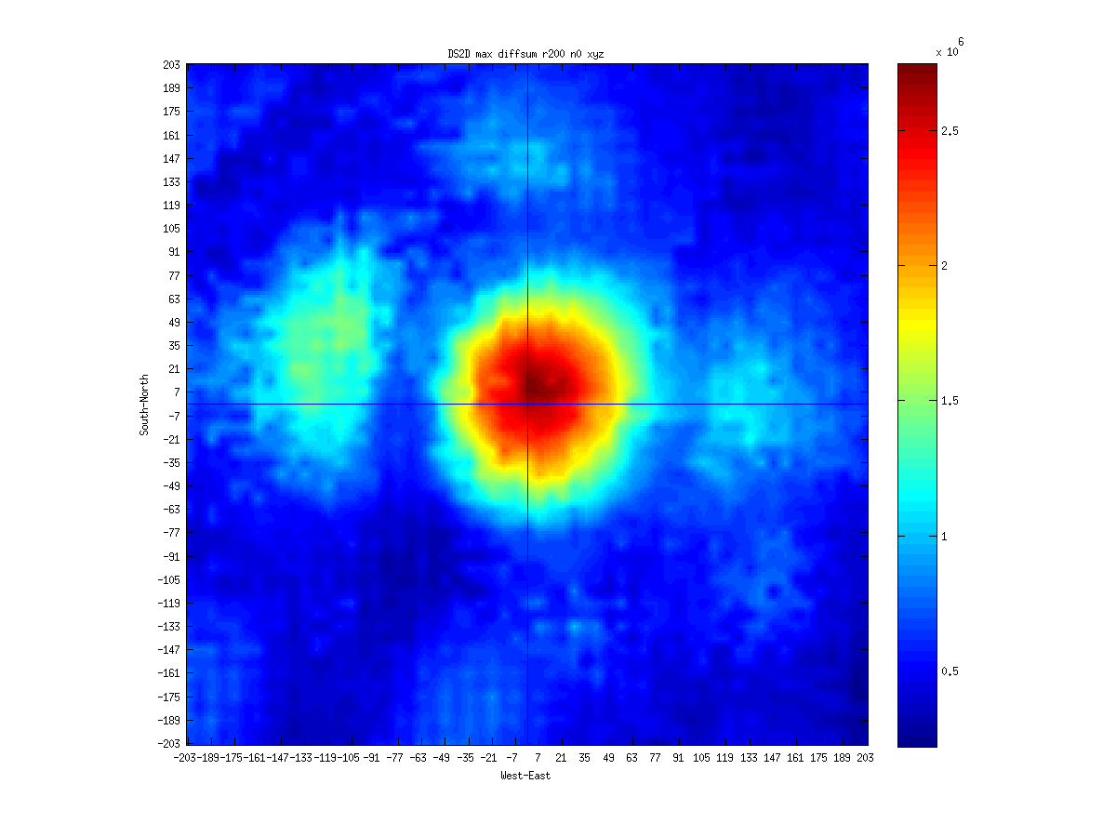
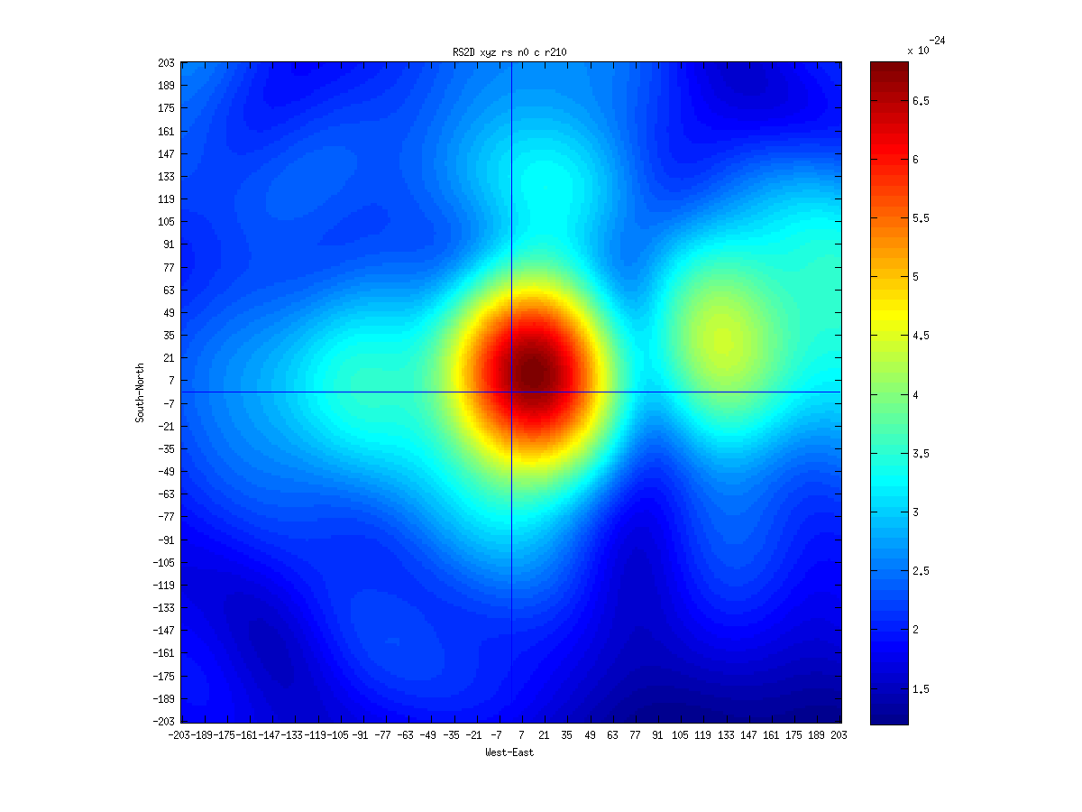
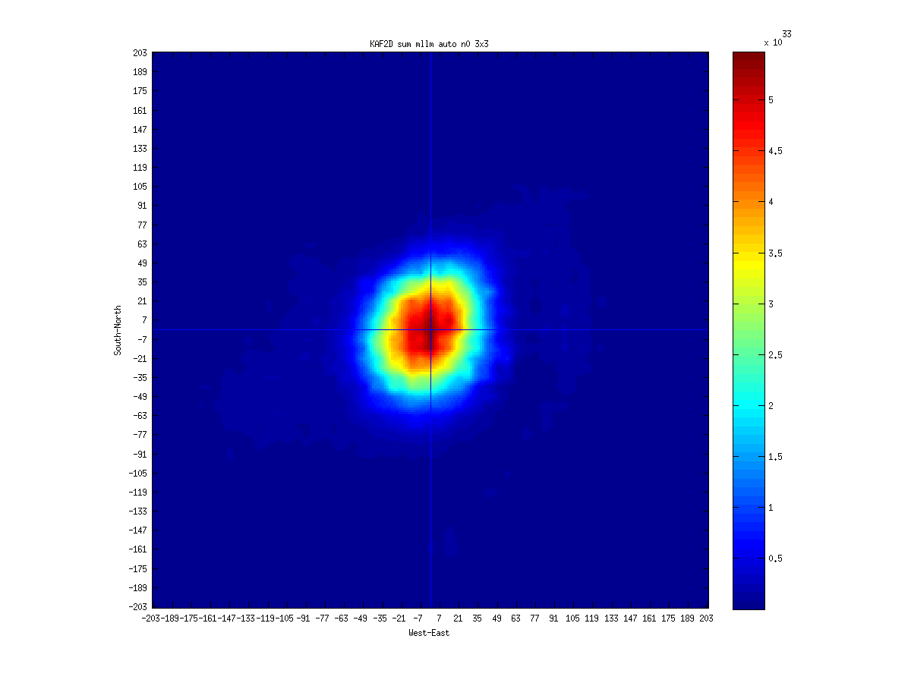
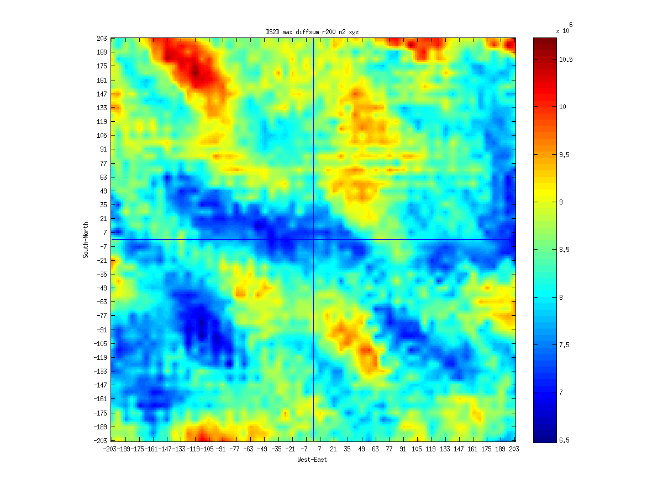
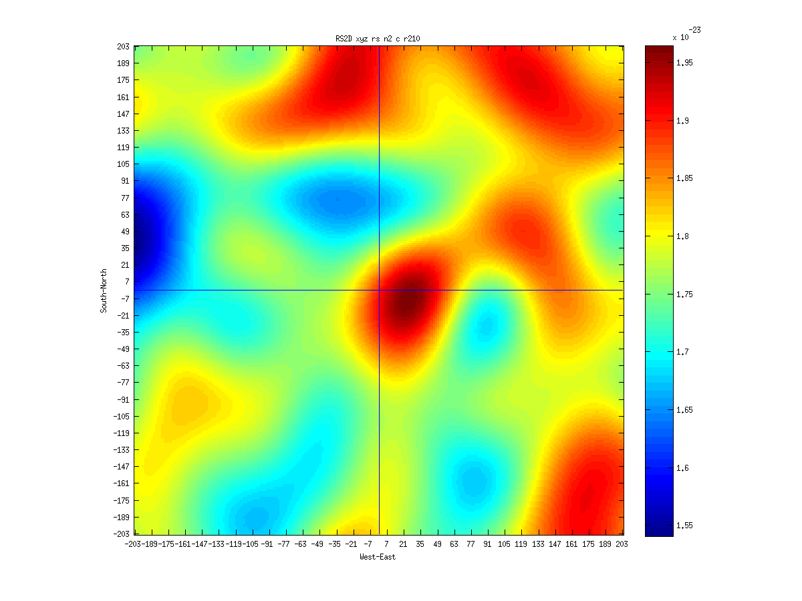
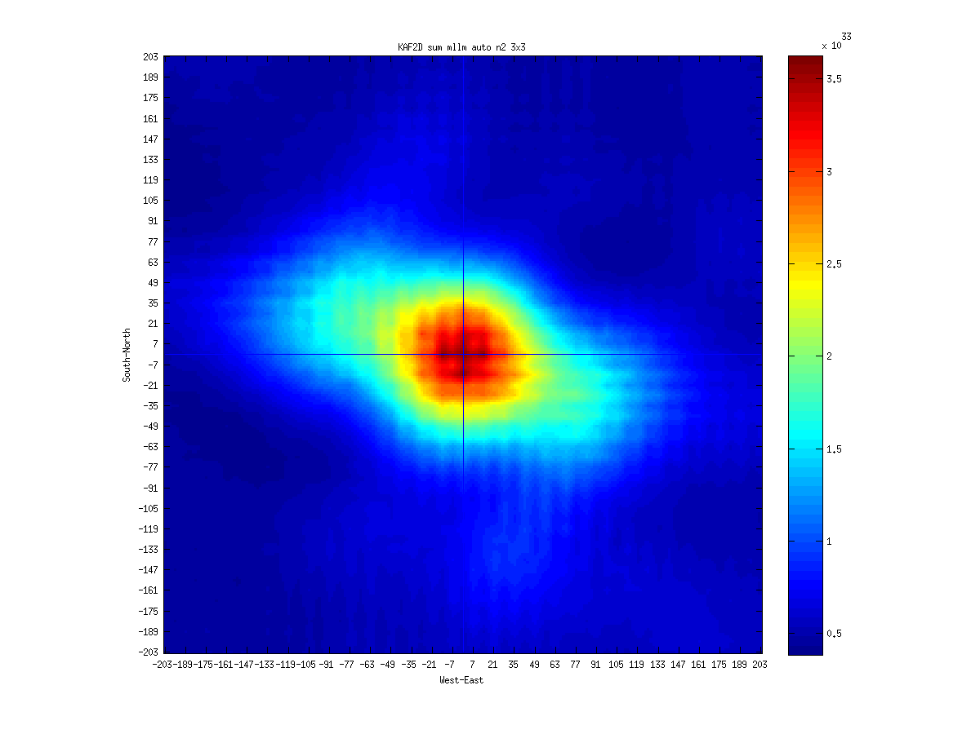
Сопоставление методов
по точности и помехоустойчивости
Дифракционное Time Reverse Максимум
суммирование Modeling правдоподобия
N/S = 0
N/S = 10

Slide 10
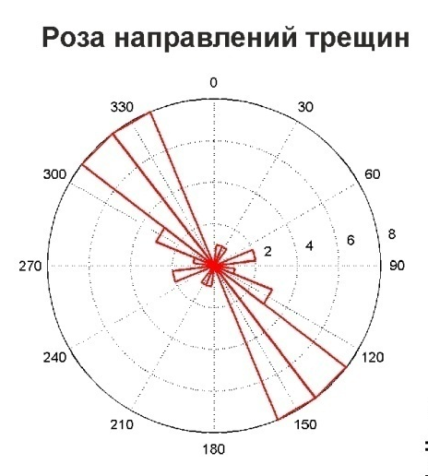
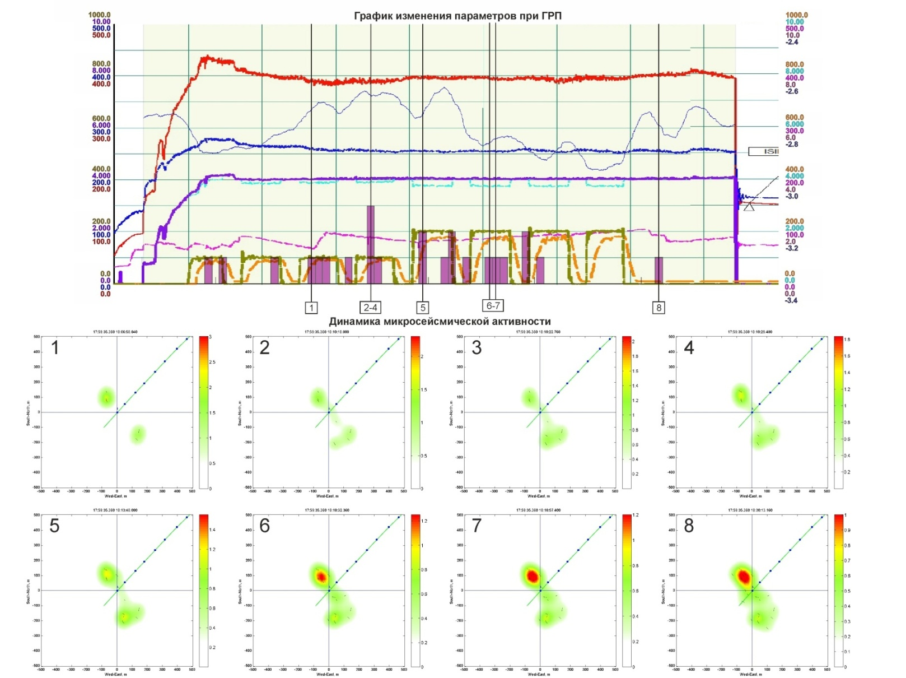
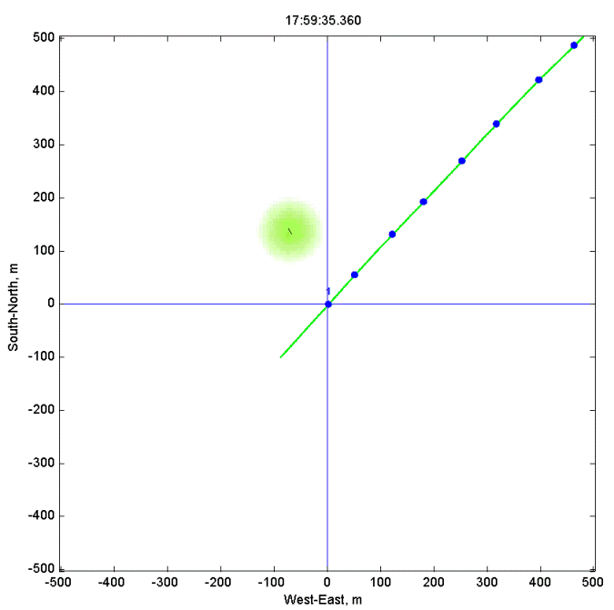
  Стадия 1. Минифрак

Slide 11
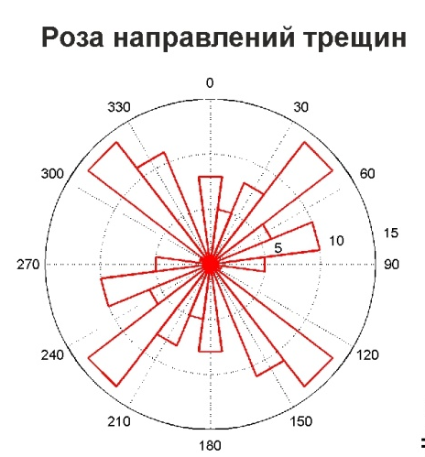
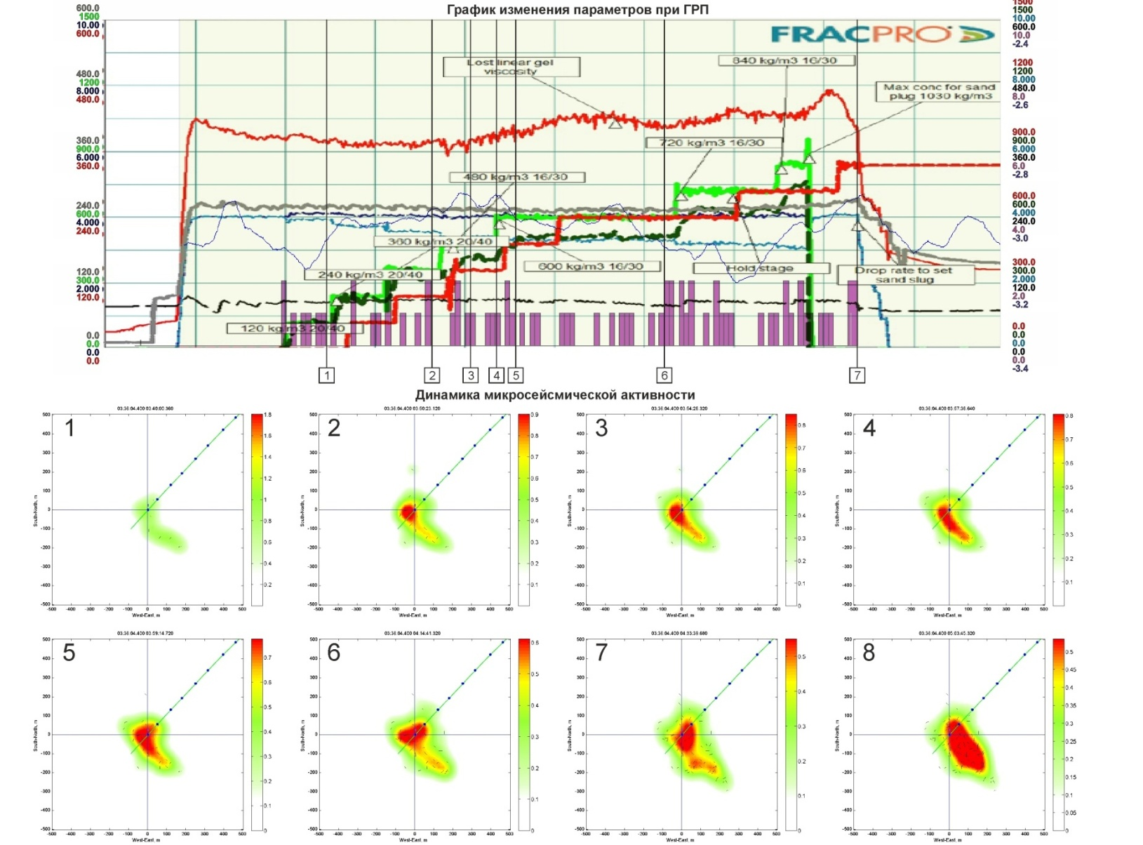
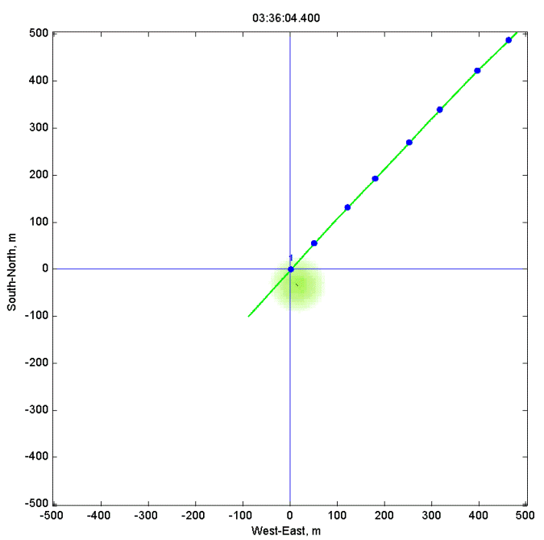
  Стадия 1. Фрак

Slide 12
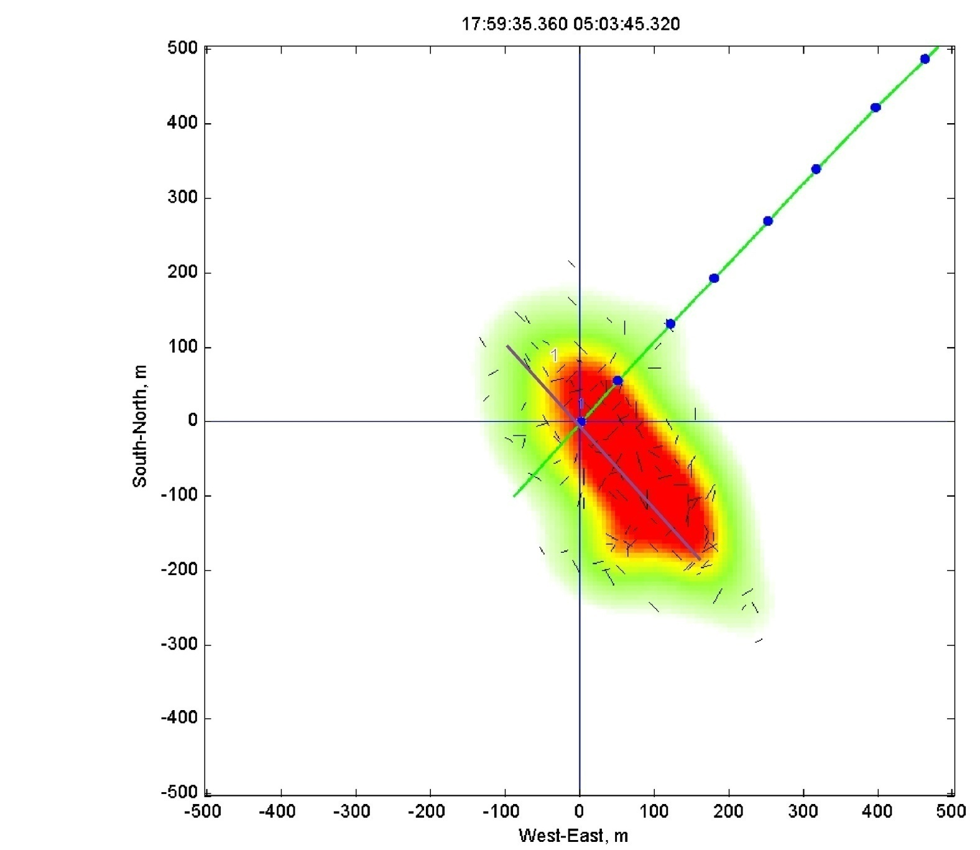
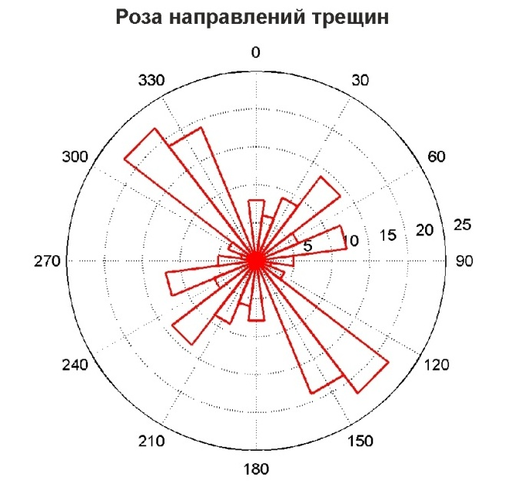
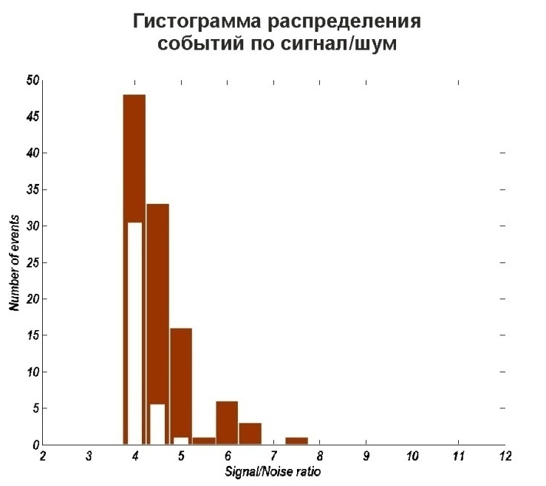
  Стадия 1

Slide 13
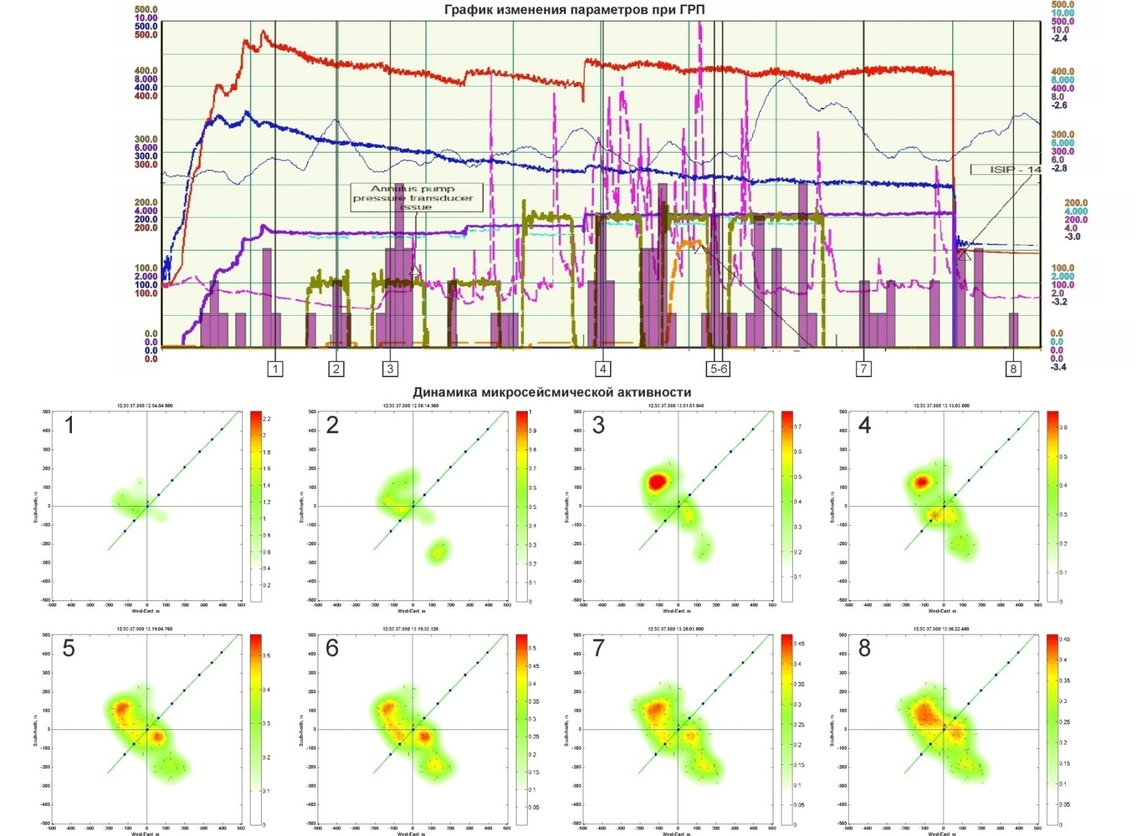
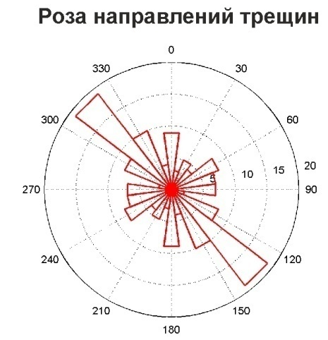
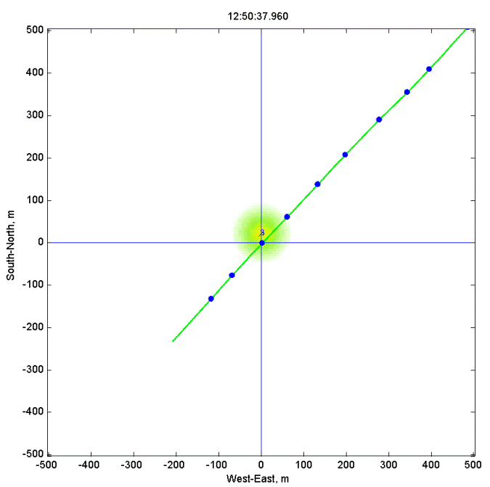
  Стадия 3. Минифрак

Slide 14
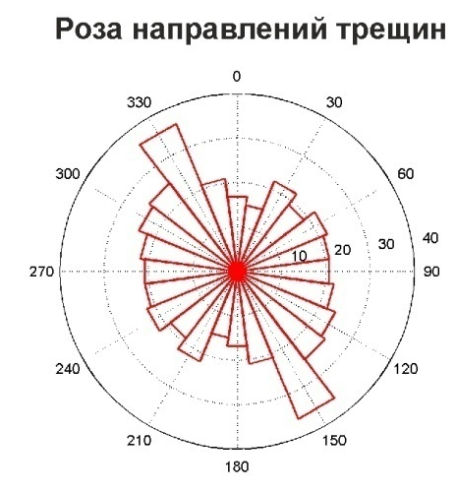
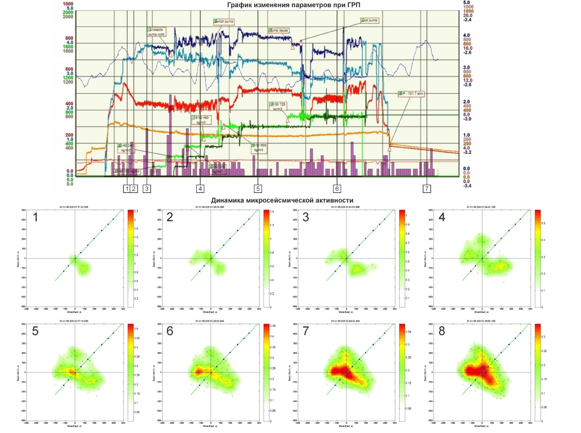
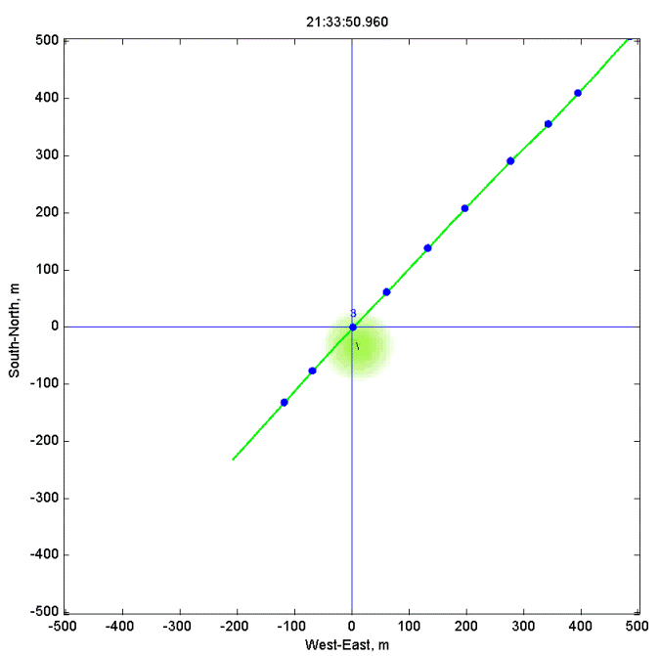
  Стадия 3. Фрак

Slide 15
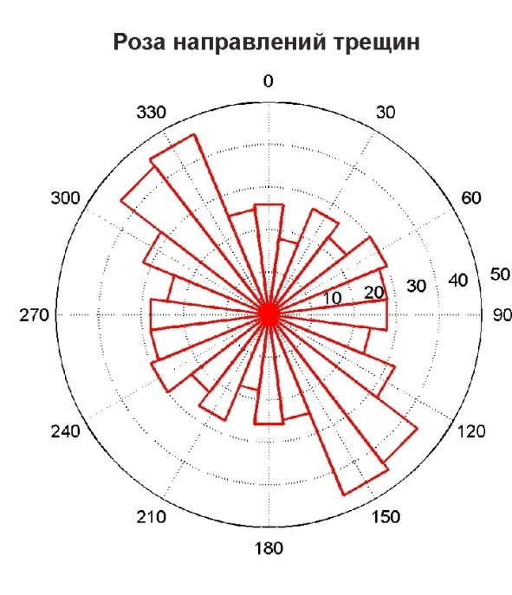
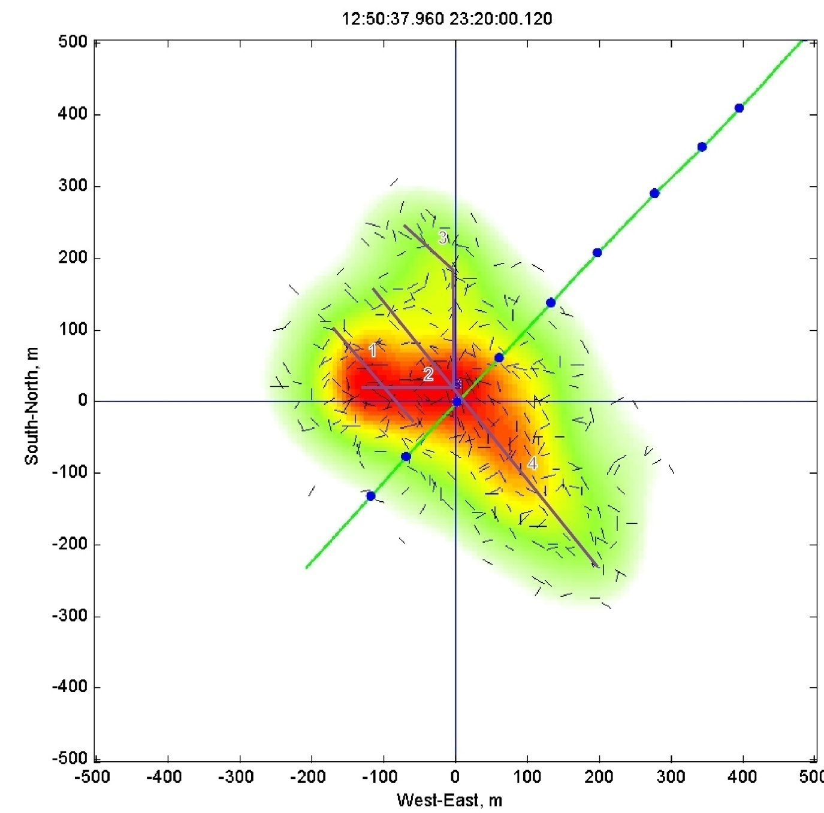
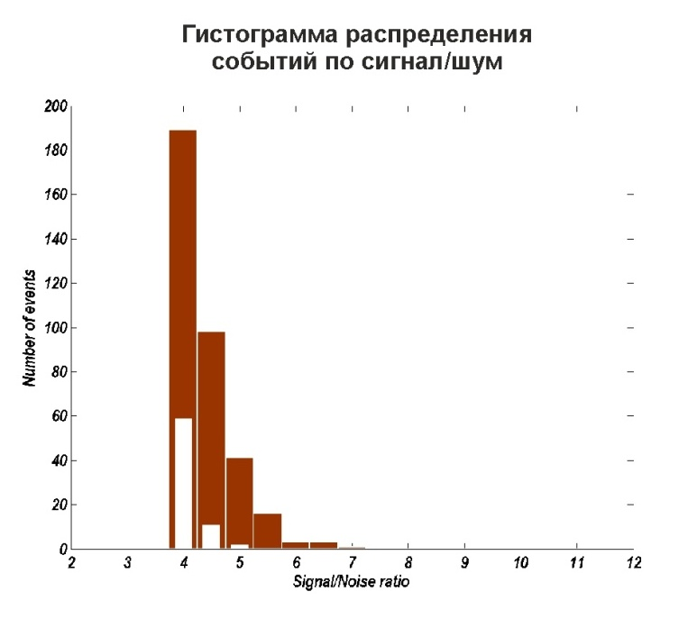
  Стадия 3

Slide 16
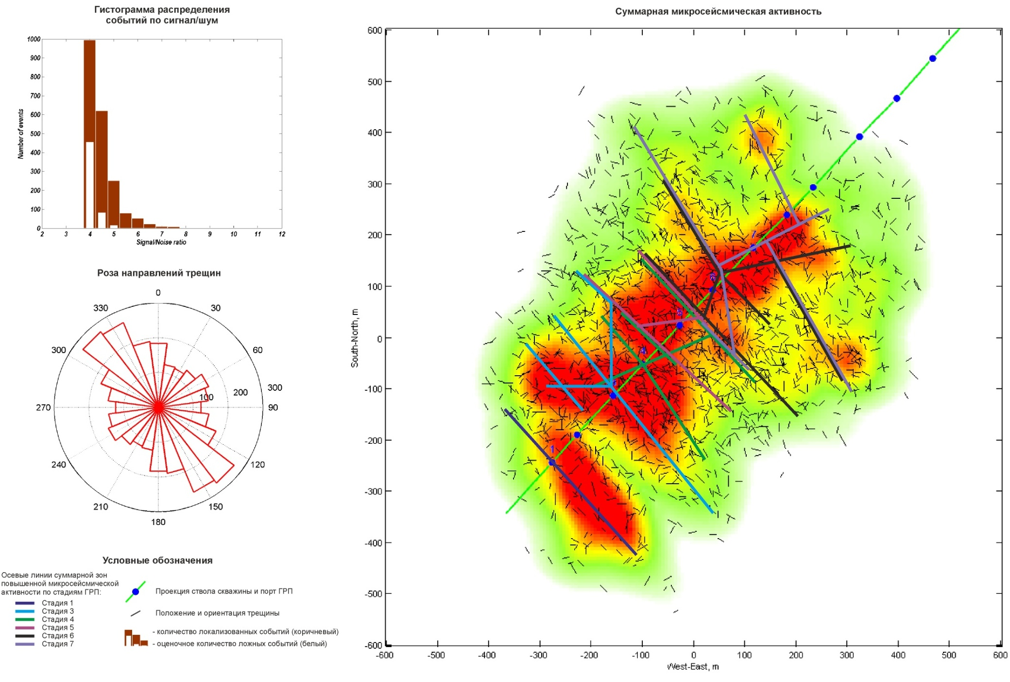
  Все стадии

Slide 17
Восстановление свойств среды
Традиционная сейморазведка
  Метод общей глубинной точки 2D и 3D
  Техники миграции
  Анализ сейсмических атрибутов
Новые подходы
  Полноволновая инверсия (FWI)
  Низкочастотная пассивная сейсморазведка (LFS)

Slide 18
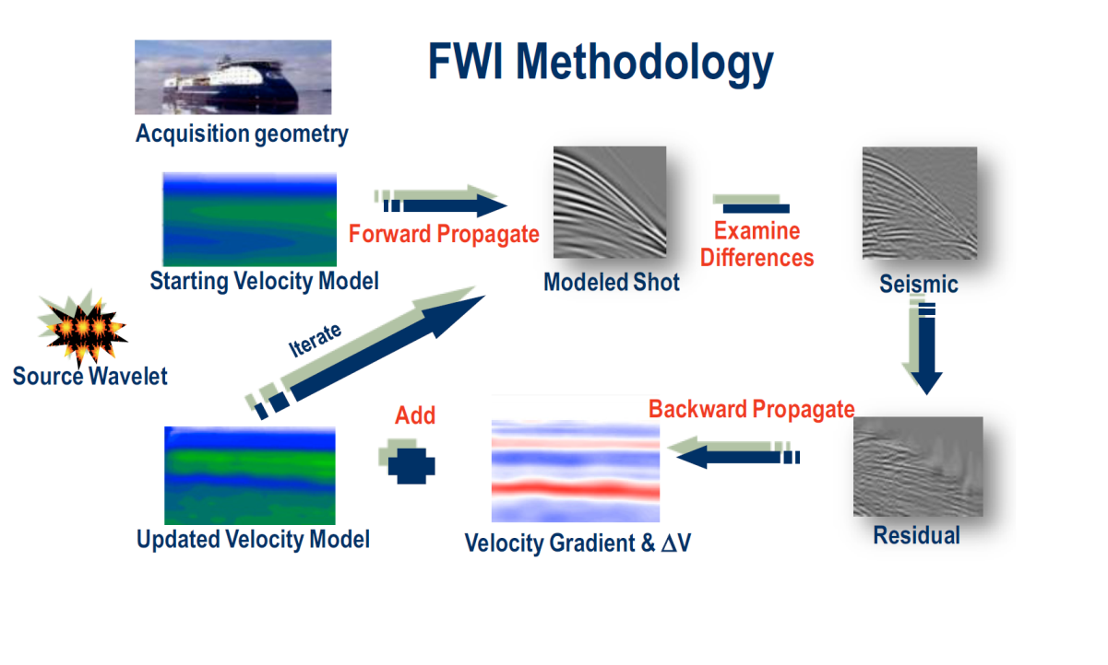
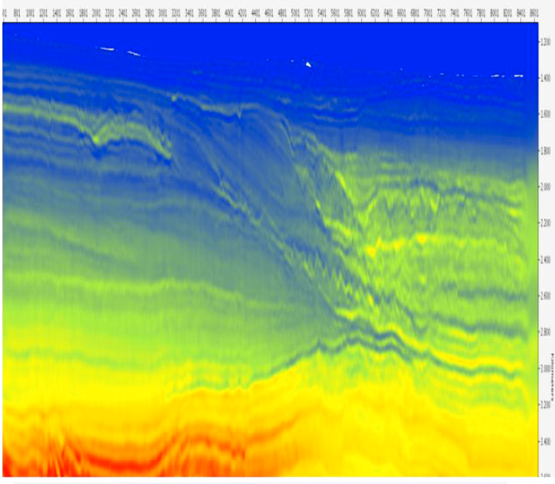

Полноволновая инверсия (FWI)
S. Kapoor, D. Vigh, E. Wiarda, S. Alwon (WesternGeco)
Full Waveform Inversion Around the World
75 EAGE Conference London UK 10-13 June 2013

Slide 19





Низкочатотное ейсмическое зондирование
(LFS)
Low-frequency reflections from a thin layer with high attenuation caused by interlayer flow
Beatriz Quintal, Stefan M. Schmalholz, Yuri Y. Podladchikov

Slide 20




Построение модельных спектров

Slide 21




Построение разрезов

Slide 22



Представление результатов
Карты неоднородностей по глубинам
Разрез неоднородностей
Расположение неоднородностей вблизи скважины

Slide 23



Республика Татарстан
Карбонатные отложения среднего карбона
При опробовании скважины притока не получено
Скважина глубокого бурения,
пробуренная с учетом
данных НСЗ, давшая промышленный приток

Slide 24

Республика Татарстан
Отложения терригенного девона
Все пробуреные скважины дали промышленный приток
Скважина № 18 пробурена по данным НСЗ между структурами. При опробовании скважины получен максимальный приток нефти.

Slide 25

Ямало-Ненецский автономный округ. Западно-Сибирская НГП
Терригенные отложения – пласт Ю1-1
Скв. №№ 2 -9 дали промышленные притоки нефти
Скважина № 10 попала в разлом, приток из неё не получен

Slide 26

Оренбургская область
Отложения терригенного девона
Скважина глубокого бурения,
пробуренная с учетом
данных НСЗ, давшая промышленный приток
Скважина глубокого бурения,
пробуренная после проведения работ НСЗ без учета
их результатов.
Нефтенасыщенные объекты не выявлены.

Slide 27

Оренбургская область
Карбонатные нижнекаменноугольно-девонские отложения
Скважины №№ 1-5, 8, 14, 16 пробурены до проведения работ, но результаты по ним предоставлены заказчиком лишь после защиты отчета.
По опробованию:
скв. № 1-5, 8, 16 - нефтеносны пласты Т1, Дф
скв. № 14 – пласты Т1, Дф водоносны. Скважина провалилась.
Проведенное НВСП в скв. № 14 показало понижение отметок к центральной части восточной структуры и распадение её на два купола.
При составлении общей эффективности технологии НСЗ за период 2005-13 г.г. данные результаты не учитывались.

Slide 28
Эффективность технологии LFS
С учетом прогнозных оценок НСЗ пробурено 120 скважин
со вскрытием карбонатных и терригенных коллекторов
104 из которых подтвердили нефтеперспективность объектов.
Успешность метода более 86 %.
Год проведения НСЗ | Кол-во пробурен. скв-н | Вскрытые нефтеносные отложения при бурении | Кол-во скважин с эффектом | Средняя нефтенасыщенная толщина по ГИС, м | Успешность прогноза, %
2005 | 38 | тула-бобрик, верей-башкир | 37 | 3,4 | 97,1
2006 | 14 | девон, турней, бобрик, верей-башкир | 11 | 9,9 | 78,5
2007 | 29 | ср. девон, фамен, турней, бобрик, верей-башкир | 21 | 2,4 | 72,4
2008 | 10 | девон, фамен,турней, бобрик, верей-башкир | 9 | 3,6 | 90
2009 | 1 | бобрик | 1 | - | 100
2010 | 8 | турне, верхняя юра | 7 | - | 87,5
2011 | 14 | терриг. и карбон. девон, бобрик , турне | 12 | - | 85,7
2012 | 3 | карбон. девон, бобрик, турне | 3 |  | 100
2013 | 3 | бобрик , турне, сред. карбон | 3 |  | 100
ИТОГО | 120 |  | 104 | 5,2 | 86,7

Slide 29

  Основные вычислительные проблемы
  Возможные технические решения
Server
100 Tb Data storage space
RAID 6 +SSD cache
Проблемы:
1. Высокая вычислительная
сложность. Решение типовой
геологической задачи требует
10²-10³ расчетов на сетке до 10⁹
элементов
2. Большие объемы данных.
Типовые объемы модельных
Данных 1-10 Тб
3. Необходимость удаленного
доступа к ресурсам по сетям
общего пользования
Virtualization server
4 x NVIDIA GK104GL
NVIDIA GRID technology
Citirix XenServer platform
Mellanox InfiniBand
network switch
56 Gbit/s
5 GPU cluster nodes
  4 x AMD FirePro W9100 (16Gb GDDR5, 2.62 Tflops peak)
  2 x Intel Xeon E5-2643 v2 (25M cache, 3.50 GHz, 12 threads)
  OpenCL + MPI

Slide 30

  Спасибо за внимание!
Успех на стороне
больших Терафлопсов

